Slide 1
A sík, a domború és a homorú tükör leképezése
Komplex természettudomány

Slide 2
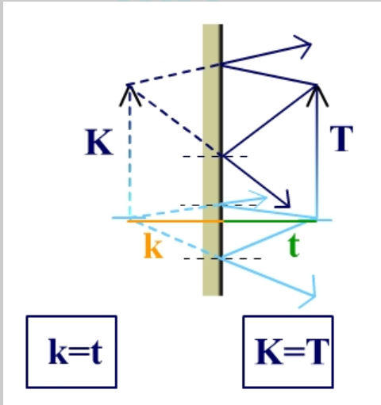
1. Sík tükör leképezése
A kiterjedt tárgy pontjai szimmetrikus képpé, tükörképpé olvanak össze, ahol a jobb és baloldal felcserélődött.
A síktükör egyenes állású, a tárggyal megegyező nagyságú, látszólagos képet ad a tükör mögött.
Síktükör esetén a tárgytávolság (t) megegyezik a képtávolsággal (k), a kép nagysága (K) megyegyezik a tárgy nagyságával (T).

Slide 3
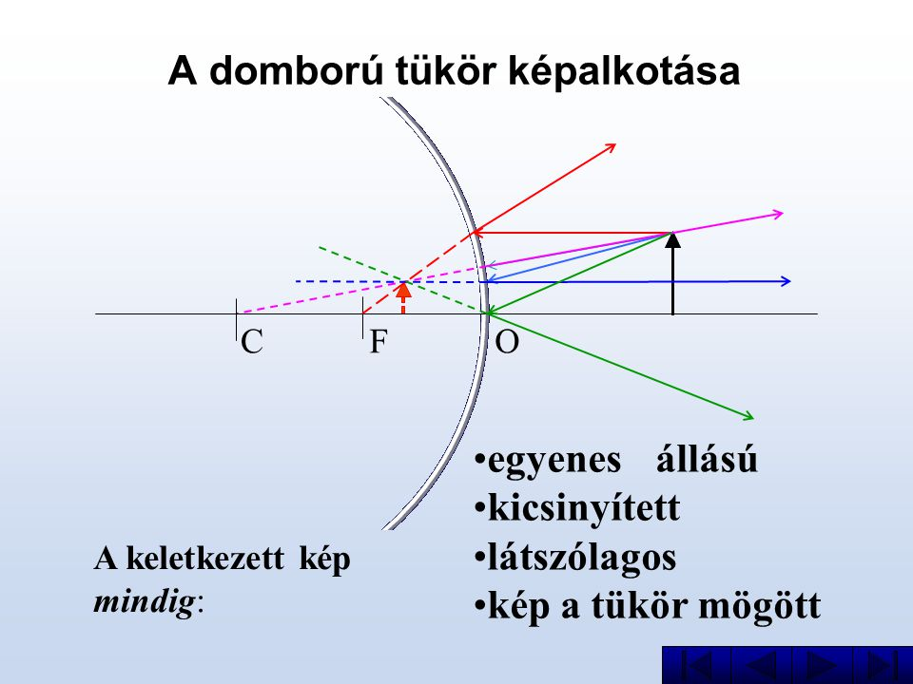
2. Domború tükör leképezése:

Slide 4
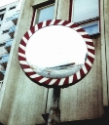
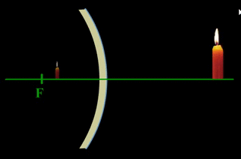
Domború tükör:
Nézzük a domború tükör leképezését a gyakorlatban egy domború tükör elé helyezett gyertya és annak képe esetén.
A domború tükör minden esetben látszólagos, egyenes állású, kicsinyitett képet ad.

Slide 5
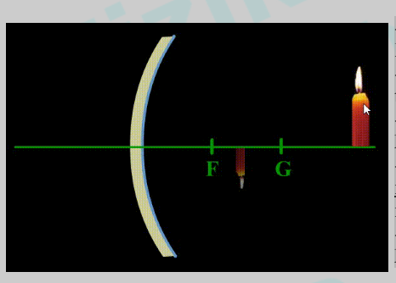
3. Homorú tükör képalkotása:
- Ha a tárgy a fókuszponton (F) belül helyezkedik el nagyított, látszólagos, egyenes állású kép keletkezik
- Ha a tárgy a fókuszponton (F) áll nem keletkezik kép (a kép végtelen távolságban keletkezne)
- Ha a tárgy a fókuszpont (F) és az optikai középpont (O) között helyezkedik el nagyított, valódi, fordított állású kép keletkezik
- Ha a tárgy az optikai középpontban (O), (vagyis kétszeres fókusztávolságban) áll, akkor a tárggyal megegyező nagyságú, valódi, fordított állású kép keletkezik
- Ha a tárgy az optikai középponton (O) kívül helyezkedik el, akkor kicsinyített, valódi, fordított állású kép keletkezik

Slide 6
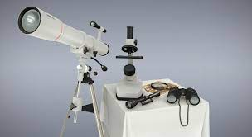
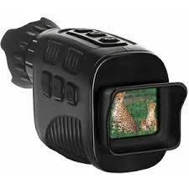
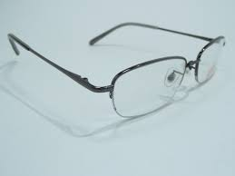
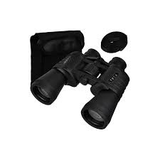
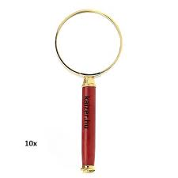
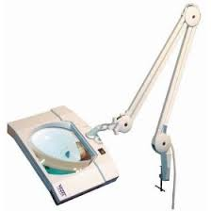
Optikai kísérletek:

